Slide 1
实操二：分类条目创建
题录可用Zotero RDF格式，或者RefWorks格式，先保存再导入，也可采用剪切板导入最为便捷。
先前的其他软件数据库可以通过导出和导入的过程实现题录的转移，或者原有的文件可以一次性拖拉到我的文库。
题录与附件使用Zotero Connector的浏览器插件实现同时完成。
Zotero | Connectors

Slide 2
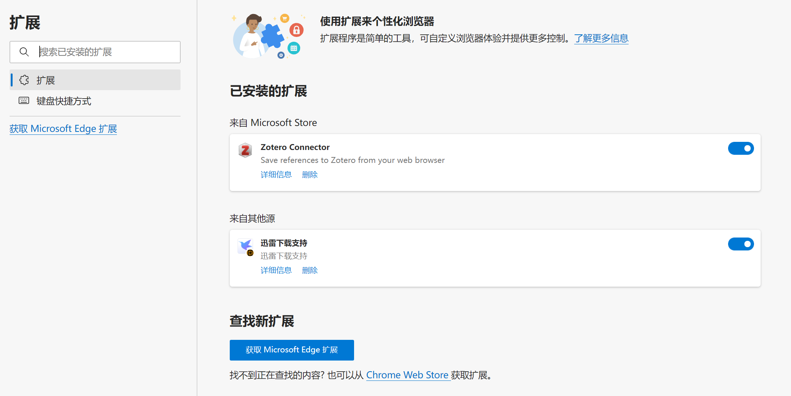

Slide 3
现有信息学习
学习过程中来完善相关信息
使用二次排序
可以根据期刊数量来发现研究聚集
可以根据影响因子来重点关注

Slide 4
相关信息如何拓展
利用搜索引擎来实现
先做加法再做减法
有关关联文献
参考文献全部加上去
专著中的文献

Slide 5
题录获取：第一种方式
找到文献的PDF
直接下载好
直接拖到Zotero
后续再建题录

Slide 6
题录获取：第二种方式
先从各类网站去找相关主题文献
中文优先去CNKI
英文优先去Semantics Scholar
在网站中先多找些，一并导出
格式可用BibTeX/Refworks，最为通用
用复制到粘贴板
Zotero用粘贴板导入

Slide 7
如何更新题录
题录内容不完整
DOI去重新下载
再合并重复目录
更新元数据

Slide 8
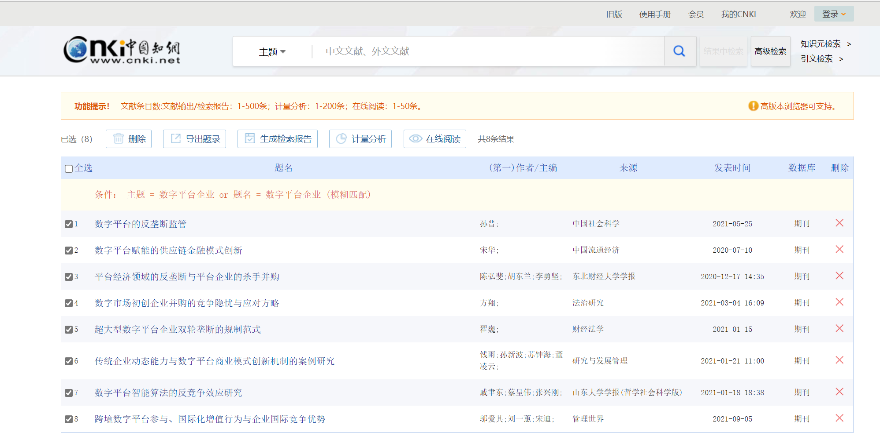

Slide 9
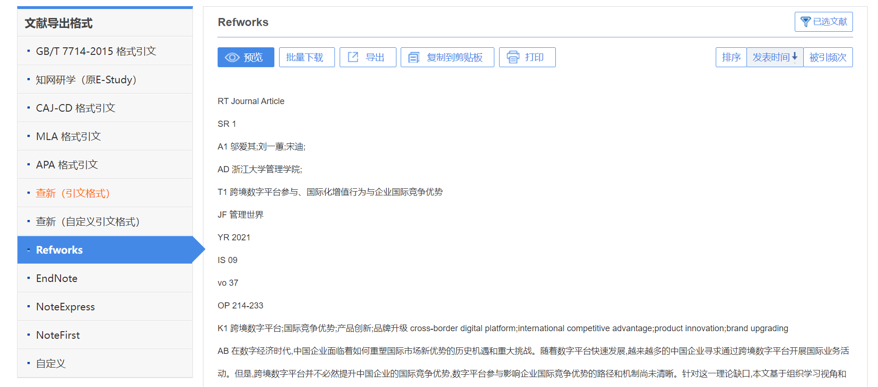

Slide 10
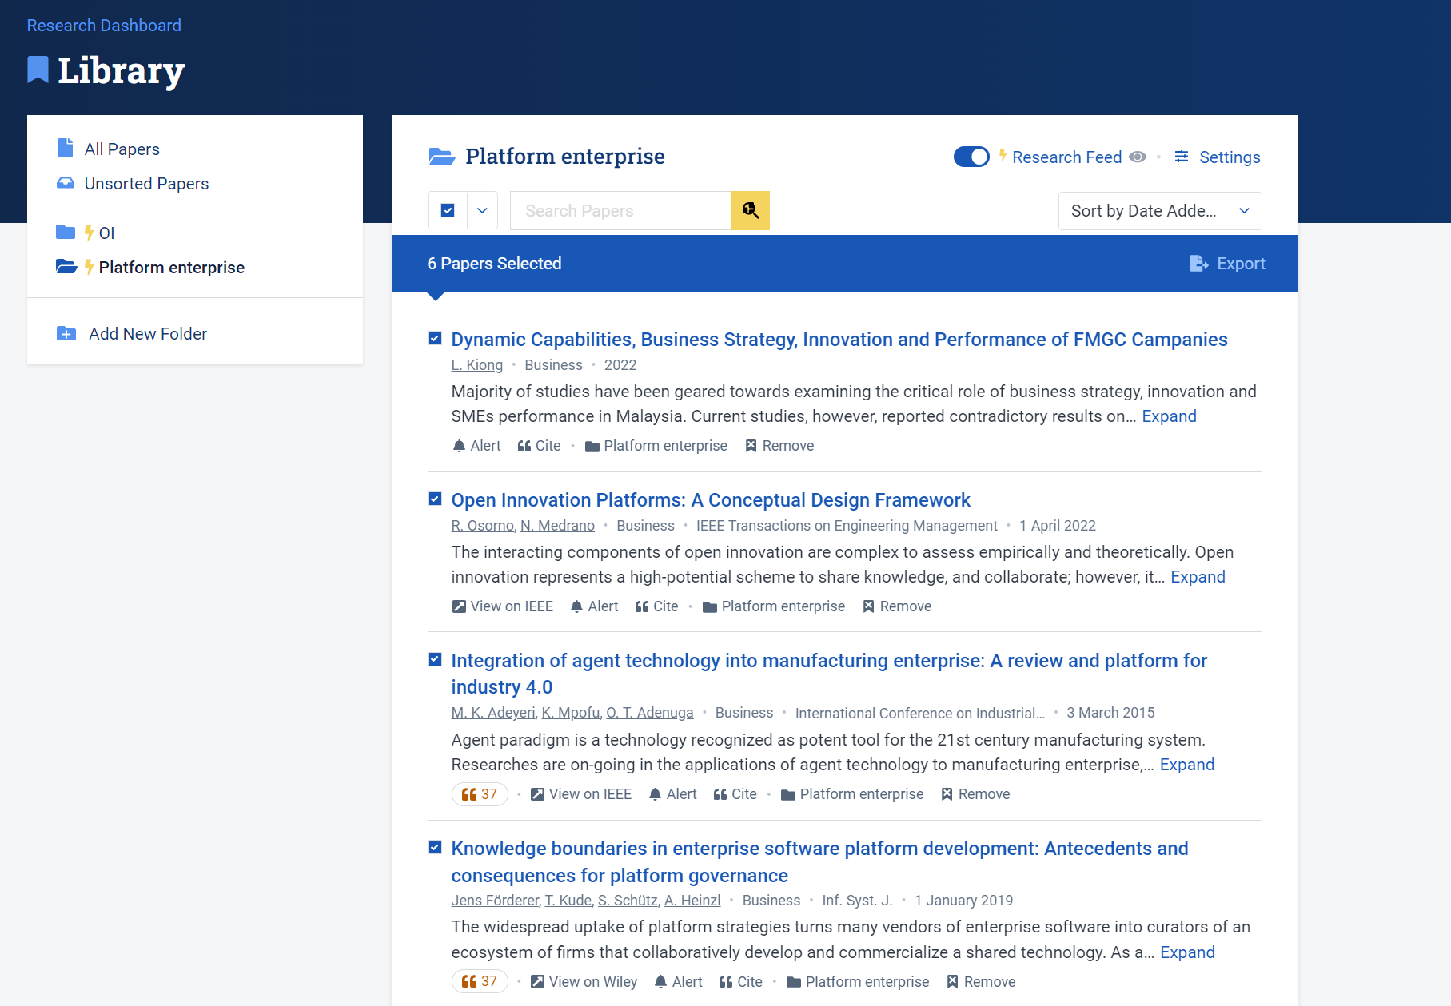
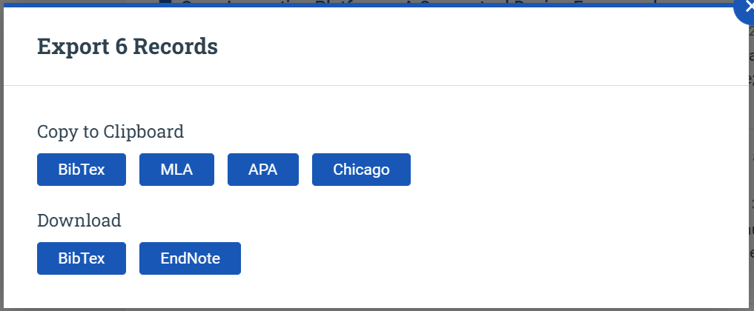

Slide 11
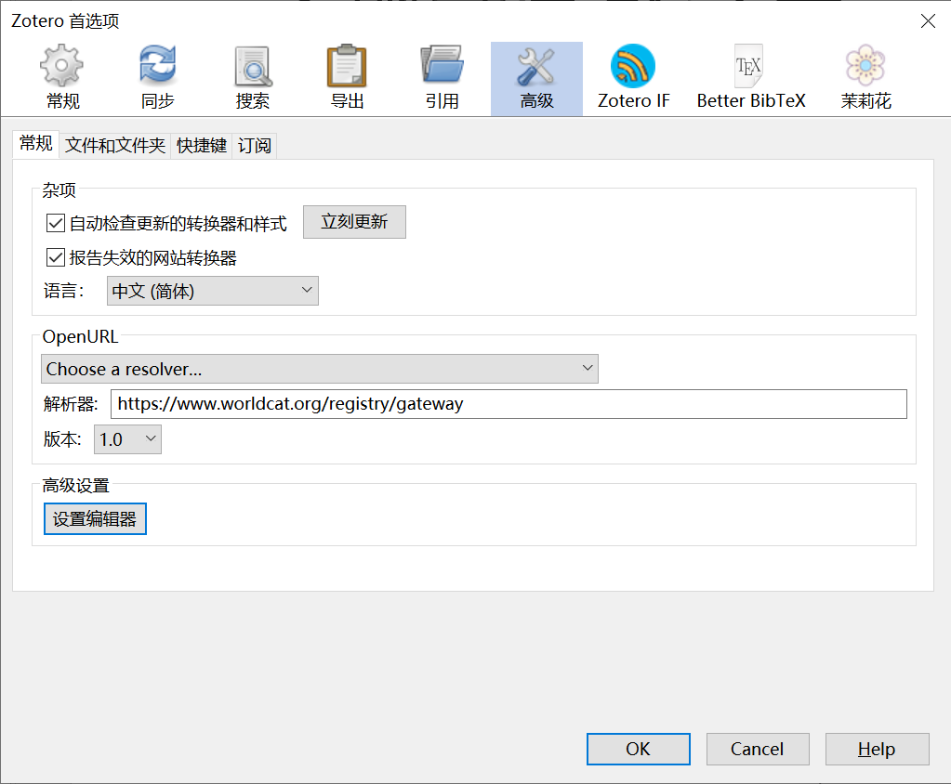
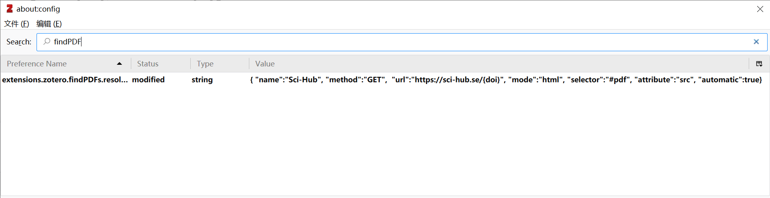
文献下载
题录完整之后
DOI一般用插件来完成
插件没有找到的可以手动完成
有了DOI第一时间去Sci-Hub
找不到的去学校图书馆

Slide 12
举例：先题录后PDF，还是先PDF后题录
例子Lounsbury M, Wang M. Into the clearing: back to the future of constitutive institutional analysis[J/OL]. Organization Theory, 2020, 1. https://semanticscholar.org/paper/b2069e934ba1e87e961acbb1da2a8b2f6d412227.
根据标题
DOI（文献的身份号）：10.1177/2631787719891173
SCI-HUB上去下载文献
Zotero可以自动完成这一切（题录+文献）
一般不要批量完成

Slide 13
实操三：引用格式添加
文件格式：CSL是 Citation Style Language的缩写
Primer — An Introduction to CSL — Citation Style Language 1.0.1-dev documentation (citationstyles.org)
不知道怎么自动编辑参考文献？——了解CSL格式原理 - 知乎 (zhihu.com)
各类期刊、学位论文所需格式
GitHub - redleafnew/Chinese-STD-GB-T-7714-related-csl: GB/T 7714相关的csl以及Zotero使用技巧及教程。
批量指定中英文文献类型

Slide 14
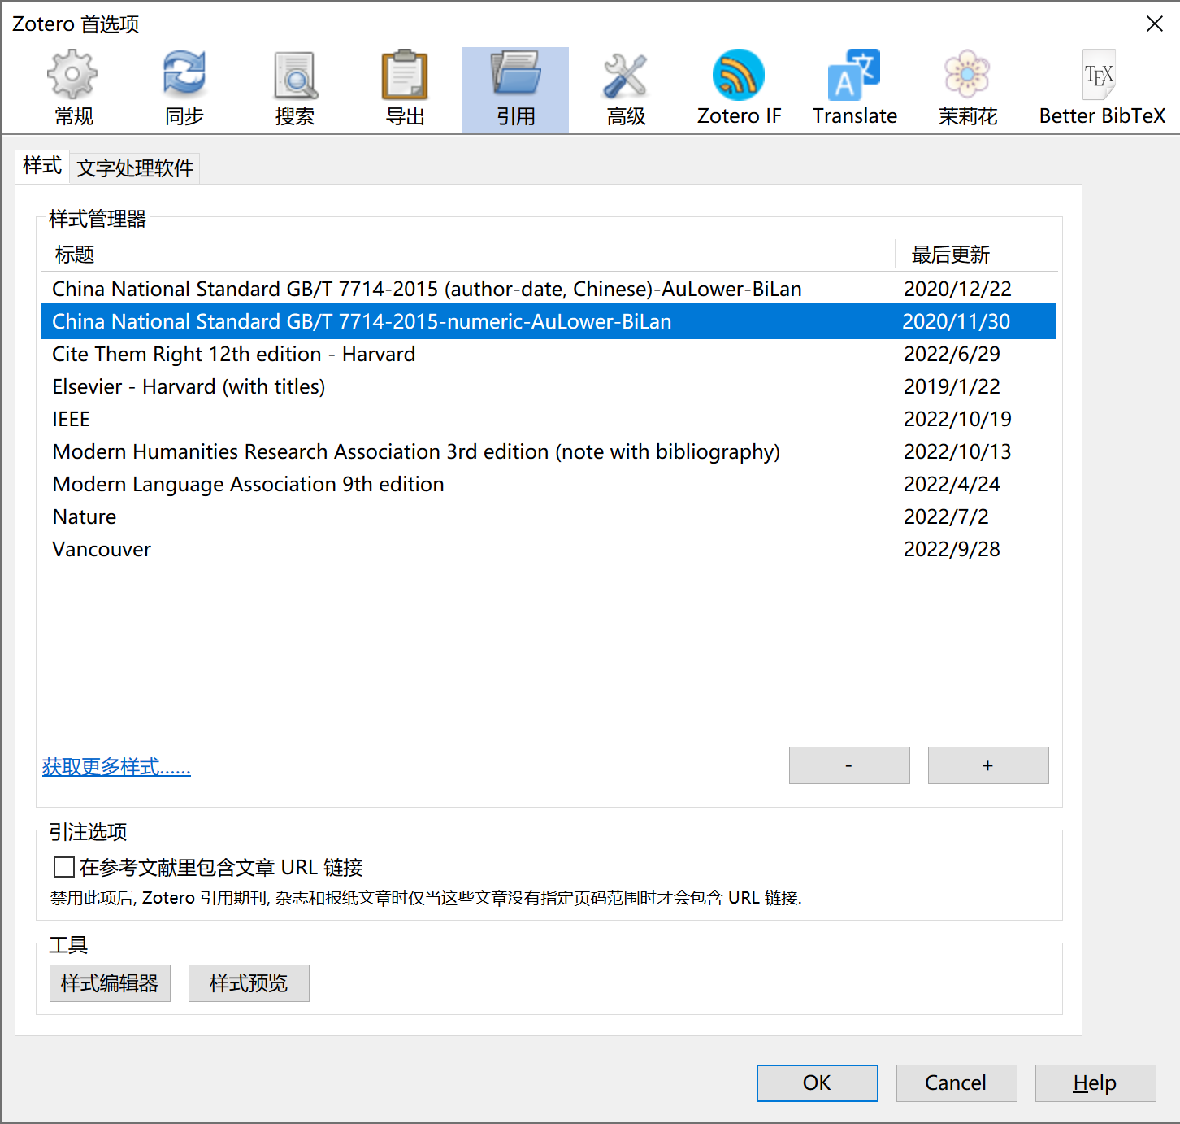
添加所需要的格式

Slide 15
简单引用
1快速复制
如果你只希望在自己的博客或者笔记中插入一些文章而无需遵守严格的引用要求。那么 Zotero 本身提供了非常方便的快速复制方法。在设置中可以设置复制时需要的引文格式，然后只需要拖拽即可，非常自由。
2插入引文
若使用快速复制功能，在将项目拖放到文本文档时按住 Shift 键能实现插入引文而不是完整引用。

Slide 16
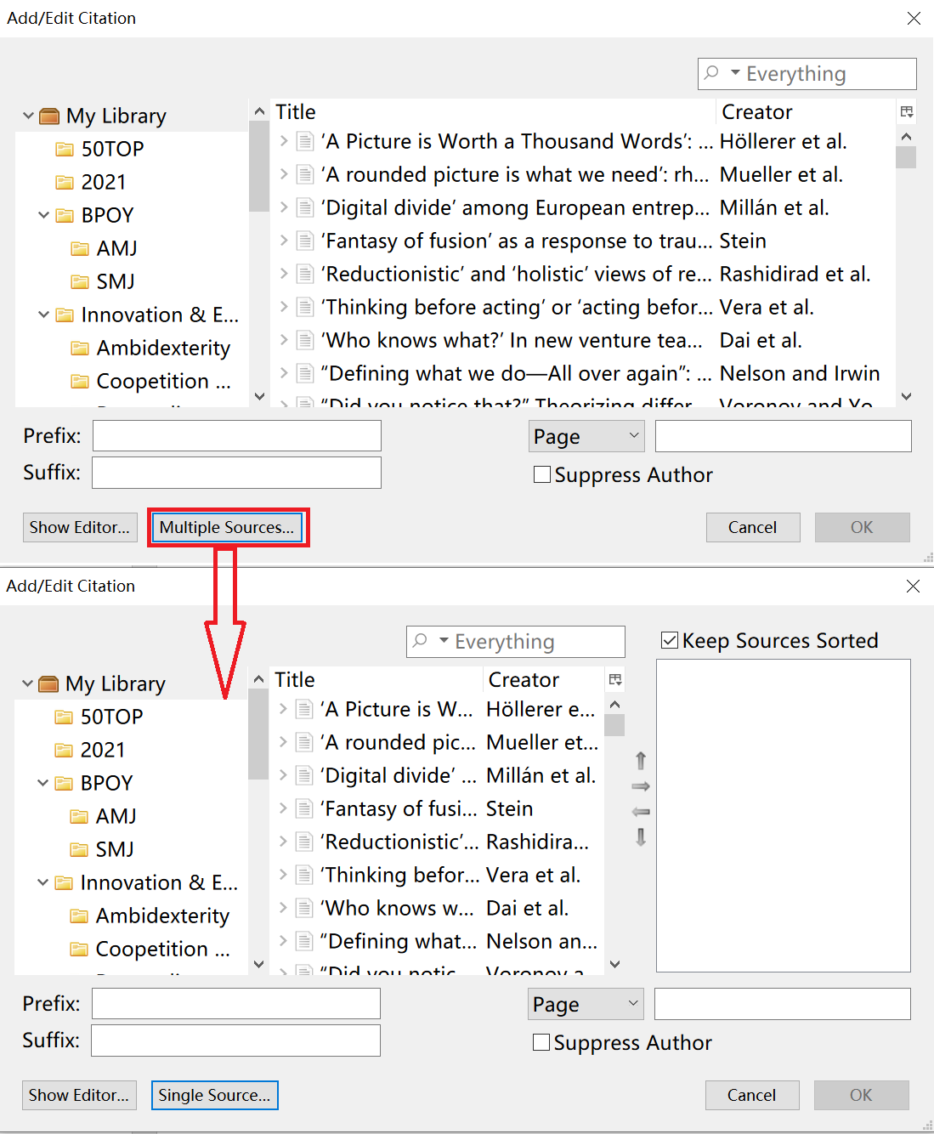
同一位置批量添加引用
如果在一个位置多次添加引文，并不会得到多个连续的引用标志（就类似先插入[1]再在后面插入[2]，最后得到[1][2]），而只会在原有的基础上调整。如果需要在同一位置插入多个文献，记得选择“多重来源”，否则会将原有的文献挤掉。

Slide 17
文献数据库建立
题录是否完整
文献是否为期刊的正式版（可改写的PDF）
建立相应文献搜索索引
进行相关的文献学习
高影响因子期刊文献
页数多、拒绝水刊

Slide 18
